Slide 1


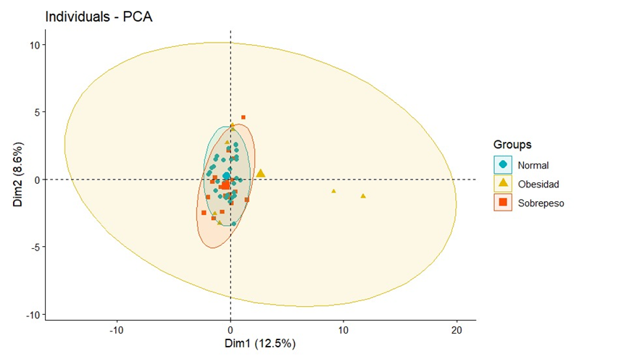
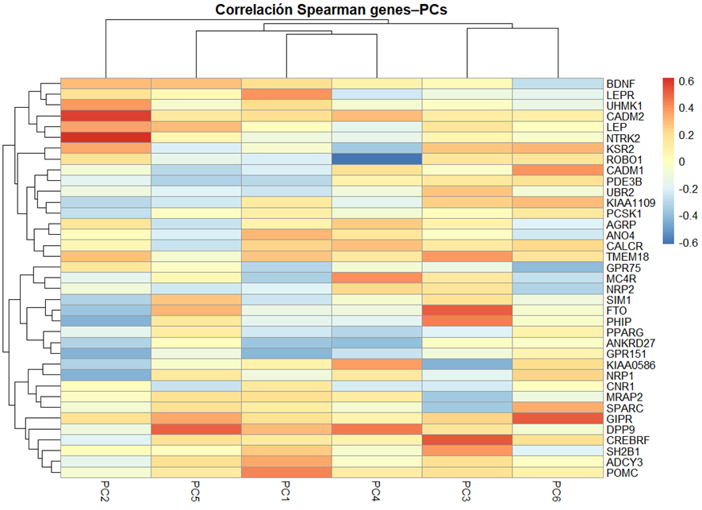
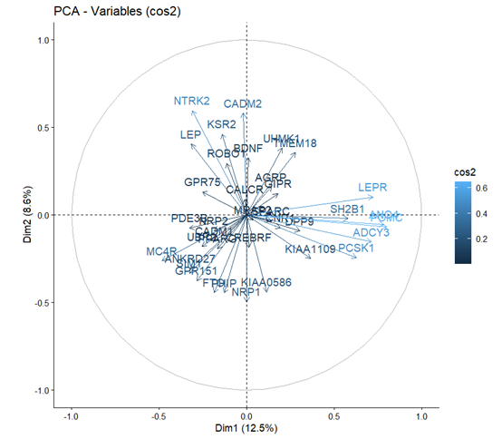
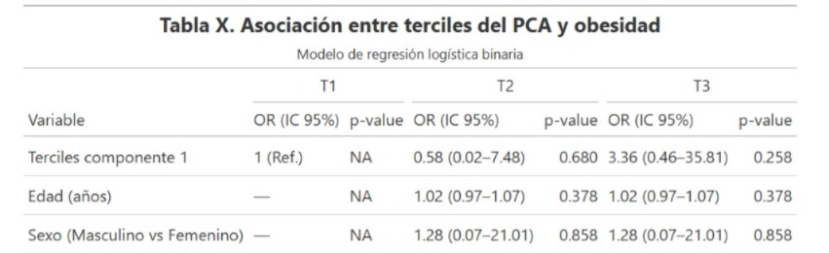
Proyecto Transversal en R (I): Análisis de bioestadística aplicada a la expresión génica en Los Simpson
Estadística y R para Ciencias de la Salud
Jesús J. Amat Pamies, José A. Celada Guerrero, Fátima Goiri Presmanes, José María Sevilla Avendaño y Judit del Valle Molina
INTRODUCCIÓN
La obesidad es una condición metabólica compleja que se caracteriza por un exceso de tejido adiposo que altera múltiples procesos fisiológicos. Es un gran problema de salud pública a nivel mundial debido a su asociación con enfermedades cardiovasculares, la diabetes tipo 2, además de ciertos tipos de cáncer.
El objetivo de este proyecto se centra en evaluar la expresión de 37 genes en 59 pacientes con el objetivo de identificar patrones explicativos de características clínicas como el IMC. Además se tendrán en cuenta variables sociodemográficas como edad y sexo. Para ello se aplicarán técnicas de reducción de la dimensionalidad, análisis descriptivos y modelos predictivos.
METODOLOGÍA
Para este análisis en su totalidad se ha utilizado el programa RStudio. Se realizó la carga y depuración del conjunto de datos «Base de datos de los Simpson.csv», excluyendo registros incompletos. La normalidad de la expresión génica se evaluó mediante el test de Kolmogorov-Smirnoff. Se aplicó un Análisis de Componentes Principales (PCA) sobre las variables génicas, obteniéndose los scores de los primeros componentes principales. Se llevaron a cabo análisis descriptivos, visualizaciones exploratorias, clustering y heatmaps para estudiar patrones entre genes e individuos. Finalmente, para el análisis inferencial se construyó una variable binaria de obesidad (sí/no) a partir del IMC, utilizando el punto de corte de 30 kg/m², y se aplicó un modelo de regresión logística binaria ajustado por los terciles de PC1–PC3, edad y sexo.
RESULTADOS
Figura 1. Análisis de componentes principales (PCA). Representación clusterizada de la población en función del IMC.
Figura 3. Heatmap de las correlaciones de Spearman entre las variables de expresión génica y las componentes principales (PCs).
Figura 2. Análisis de Componentes Principales (PCA): gráfica de variables, mostrando la contribución y dirección de las variables génicas en las dos primeras componentes principales.
Tabla 1. Modelo de regresión logística binaria. Usando el IMC como referencia frente a la edad y el sexo.
DISCUSIÓN
CONCLUSIONES
La representación poblacional en el plano PC1–PC2 muestra un solapamiento entre las categorías de IMC, sin una separación clara entre normopeso, sobrepeso y obesidad, lo que indica una capacidad limitada del PCA para discriminar el estado ponderal. No obstante, el análisis de la gráfica de variables y del heatmap pone de manifiesto la implicación de genes relacionados con el balance energético y la homeostasis metabólica, como LEPR, POMC, FTO y GIPR. Desde un punto de vista inferencial, no se observaron asociaciones estadísticamente significativas entre las componentes principales y la obesidad, incluso tras considerar variables sociodemográficas, lo que sugiere una relación compleja y multifactorial.
Los resultados obtenidos son coherentes con el carácter exploratorio del análisis y sugieren que las diferencias clínicas no quedan plenamente capturadas por el análisis de componentes principales. La gráfica de variables y el heatmap reflejan cómo varios genes contribuyen de forma conjunta a diferentes procesos relacionados con el metabolismo. En conjunto, los resultados apoyan la relevancia biológica del conjunto génico analizado. Sin embargo, estos resultados deben interpretarse con cautela, ya que el tamaño muestral limitado y la variabilidad biológica pueden haber condicionado la capacidad del modelo para detectar asociaciones relevantes.

